Slide 1
W1210ST

Slide 2
Зачем нужен проектор для игр?

Slide 3
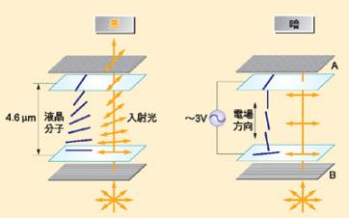
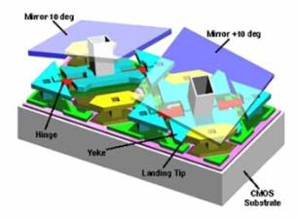
Преимущество DLP проекторов для игр
Monitor / TV / 3LCD/LCoS Projector
DLP Projector
Время отклика (G2G) жидких кристаллов ms и вызывает размытие картинки
TV производители делают двойной/тройной расчёт кадров для уменьшения размытия используя схемы вставки кадров, но резко увеличивают задержку отображения картинки – на два-три кадра – 60 и более мс
Время отклика DMD чипа – микросекунды, гарантируя четкость и минимальную задержку вывода
Notes:
http://www.mobile01.com/topicdetail.php?f=347&t=3074431
http://i.rtings.com/images/lcd-motion-blur.gif

Slide 4
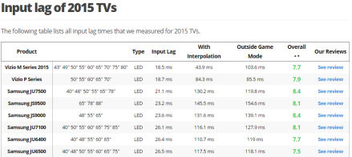
Преимущество DLP проекторов для игр
Праильный выбор
TV
Projector
Brand | Model | 1080p60Hz input lag (ms)
Optoma | HD161X | 129.2
Epson | TW5900 | 88.9
Epson | TW6600 | (Fine mode)105.4 (Fast mode) 46.2
BenQ | W2000 | 33.3
BenQ | W1210ST | 16.67
Notes:
Over 50 ms is a detriment to competitive gamers, over 75 ms will bother regular gamers who are playing fast games, and over 100 ms will be noticeable by just about anyone. Over 125 ms makes it pretty much impossible to play fast-paced games.
Input Lag of 2015 TVs
http://www.rtings.com/tv/reviews/by-test-results/input-lag?uxtv=aecb
The Best Gaming TVs of 2015
http://www.rtings.com/tv/reviews/by-usage/video-gaming/best?uxtv=aecb

Slide 5
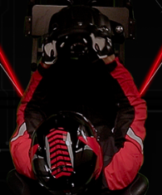
Преимущество DLP проекторов для игр
Projector: 36~70º
TV: 20~30º
Широкий угол обзора – полное погружение

Slide 6
Преимущество DLP проекторов для игр
Projector:
TV:
Точное звуковое сопровождение

Slide 7
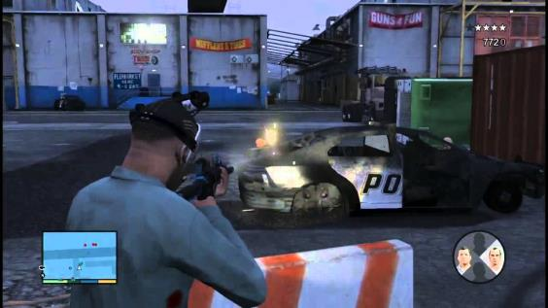
Преимущество DLP проекторов для игр
Правильный цвет и точное отображение деталей в тенях в затемненном помещении
Большее изображение дает лучшее отображение целей

Slide 8
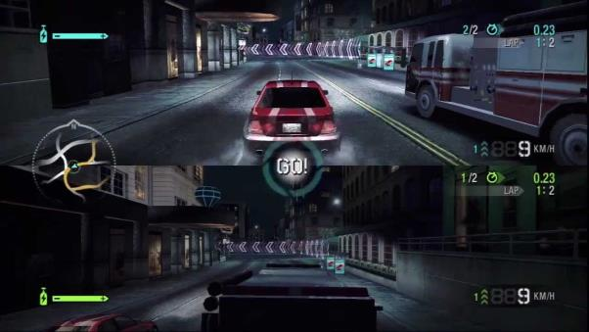
Преимущество DLP проекторов для игр
Большее изображение в режимах разделения экрана

Slide 9
W1210ST
Высокое качество картинки
Правильное отображение
Отличный звук
Простая установка
Основные преимущества
Целевое предложение
100’’ Full-HD изображение для консольных игр с отличным цветом и звуком
Короткий фокус
2200 lm
15000:1 уровень контраста
Правильные цвета (6X RGBRGB C/W)
Четкость
задержка < 16ms
Различные настройки гаммы
Предустановленные режимы для игр и видео
10W объемные динамики x 2
Предустановленные звуковые режимы CinemaMaster Audio+
0.69 ST (100”@1.5m)
Новый UI
Опционально Wireless FHD Kit
Параметры

Slide 10
Модель | W1210ST
Яркость | 2200 lm
Контраст | 15000:1
Цветовое колесо | 6X RGBRGB
Разрешение | 1920 x 1080
Лампа | Normal 3500 часов / Economic 5000 часов / SmartEco 6000 часов
Объектив | F = 2.6 ~ 2.78, f = 10.2 ~ 12.24 mm
Проекционное отношение | 0.69~0.83 (100" @ 1.5 m)
Сдвиг | 102.5% ± 2.5%
Интерфейсы | PC * 1 HDMI * 2(MHL*1) Audio in * 1 Audio out * 1 Chamber speaker (10W) * 2 | USB Type-A * 1 USB Type-mini B * 1 12V Trigger * 1 RS232 * 1
Уровень шума | 29 / 26 dB
Особенности | “Игровые режимы” звука используя CinemaMaster Audio Enhancer Задержка отображения (Input lag < 16ms) Совместимость с Wireless FHD Kit Заточенный пользовательский интерфейс

Slide 11
На что обращаем внимание

Slide 12
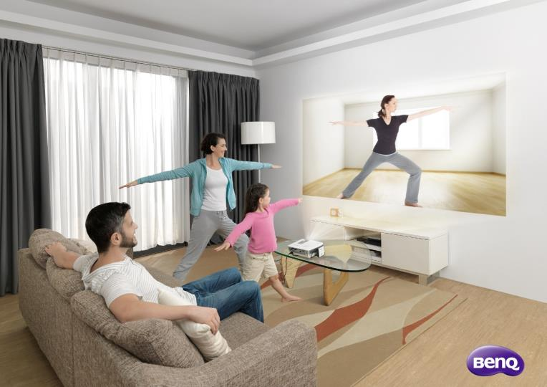
Короткофокусность и корректировка трапеции по вертикали – размещение проектора рядом с экраном

Slide 13
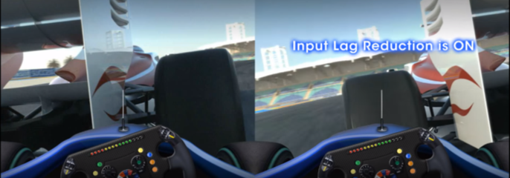
Минимальная задержка отображения
Нет чувства задержек, торможения и отзывчивости игры.
W1210ST - 16ms (1 кадр)
Notes:
http://www.projectorcentral.com/projector-input-lag.htm

Slide 14
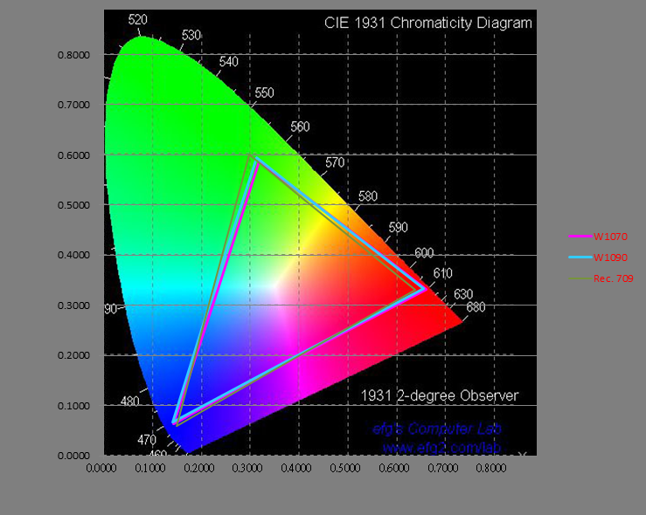
Rec709
Цветовой охват стал больше и очень близок к Rec.709
Cyan

Slide 15
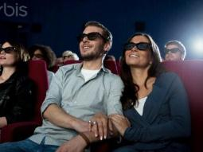
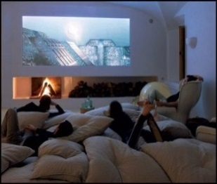
Ключевые преимущества
Отличный цвет
Отличное звуковое сопровождение
RGBRGB C/W цветовой охват близок к Rec.709
Лучшая в классе точность цветопередачи
Новое
Спортивный режим
Игровой режим
Звуковой процессор CinemaMaster MaxxAudio с 10 Вт динамиком
Sport
Mode

Slide 16
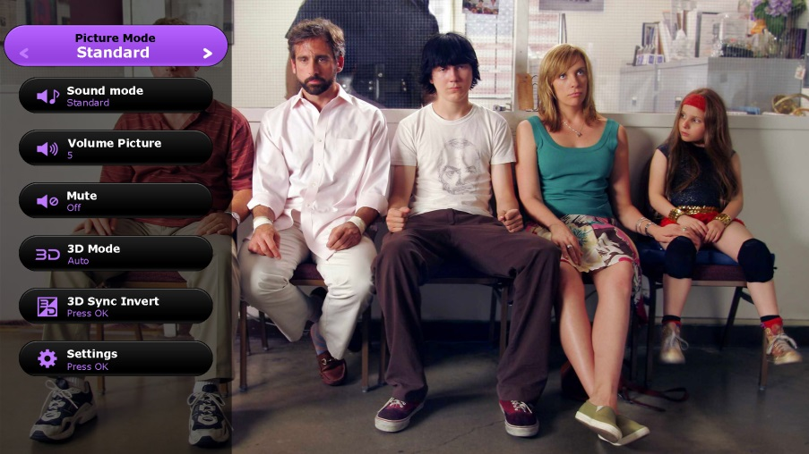
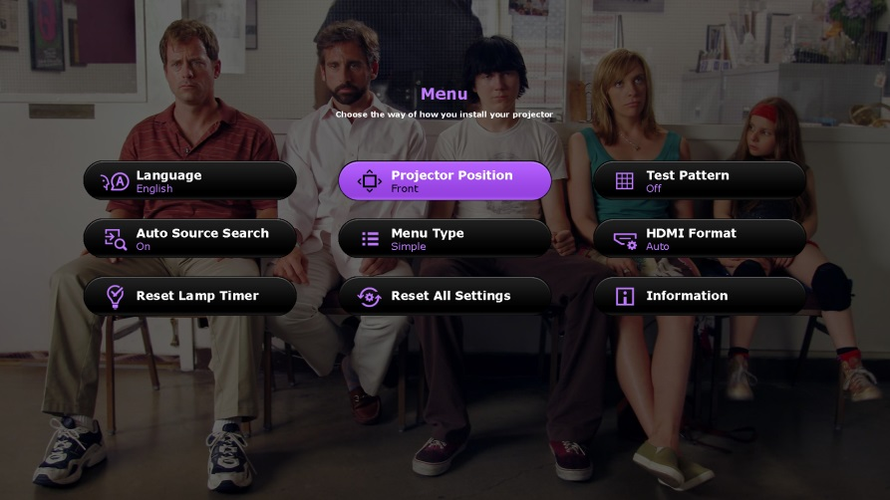
Новый пользовательский интерфейс Basic/Advanced
Основное меню – только постоянно используемые функции.
Продвинутое меню – расширенные, но редко используемые возможности.

Slide 17
Отличная цветовая производительность – лучшая в своем классе
Разрешение 1080P
Правильная яркость
Лучший ANSI контраст
Новые видеорежимы - Sport Mode & Game Mode

Slide 18
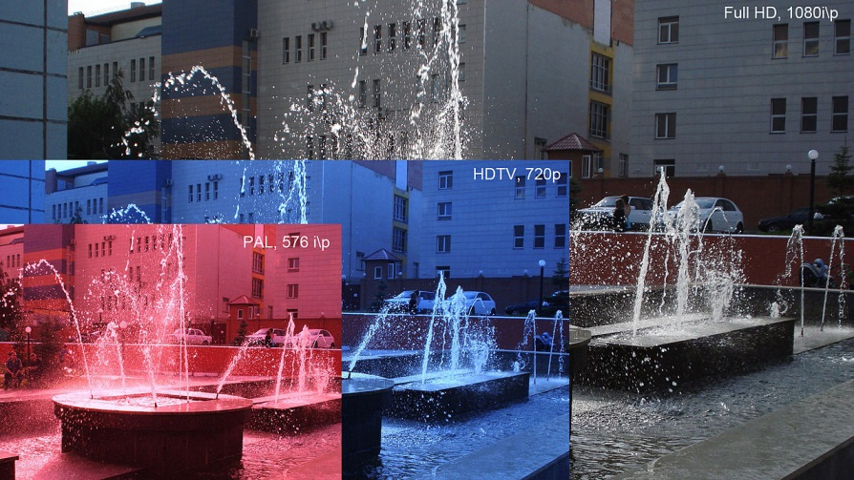
Точные и яркие цвета
Стандартное разрешение 1920x1080
Правильные цвета.
Нет конкурентов в точности.

Slide 19
Высокая яркость и реальная контрастность
Безупречная четкость
W1210ST - 2,200 lumens в ярком режиме
Достаточный уровень черного – лучший в своем классе.
Контраст FOFO – 15000:1
Контраст ANSI – 650:1

Slide 20
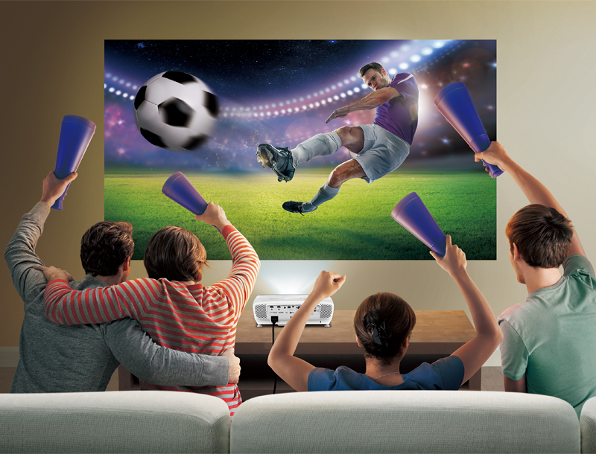
Новый предустановленный режим - Спорт
Для просмотра спортивных трансляций–
Специальные настройки для зеленого цвета и оттенков кожи
Рассчитан на просмотр при обычном освещении
Дополнен звуковым режимом
Идеален для просмотра спортивных репортажей в компании

Slide 21
Цвет и контрастность (Спортивный режим)
BenQ
LCD

Slide 22
Цвет и контрастность (Спортивный режим)
BenQ
LCD

Slide 23
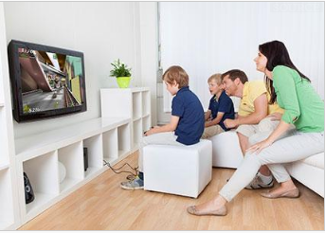
Новый режим - Игра
Игровой режим оптимизирует передачу уровней черного в темных сценах, делая различимым все детали в тенях.

Slide 24
Цвет и контрастность (Игровой режим)
BenQ
LCD

Slide 25
Цвет и контрастность (Игровой режим)
BenQ
LCD

Slide 26
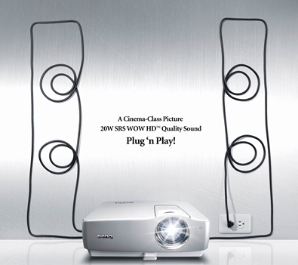
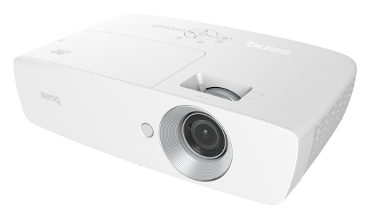
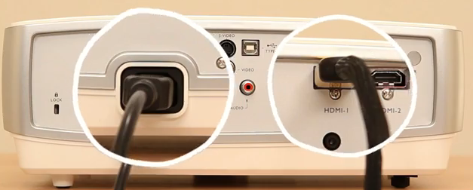
Два 10 ваттных динамика
Не требует специального звукового оборудования
Достаточная громкость для обычной комнаты
Специальные настройки для игрового, кино и спортивного режимов

Slide 27
Поддержка беспроводного FHD Kit (Optional) Передача по воздуху несжатого 1080P с отличным качеством и поддержкой 3D
Room 1
Передача несжатого 1080p video с Blu-ray, DVD и мультимедиа плееров, игровых приставок и компьютеров на BenQ 1080P 3D видеопроектор.
Stream 1080P video anywhere within the house.*
Room 2
30 meters
(100 feet) *
* *Transmission distance depends on actual environment. Stated distance is based on line-of-sight measurement. Structures constructed of steel, wood, concrete, or brick may decrease transmission distance..

